Slide 1

“TODAS LAS IDENTIDADES, UN MISMO RESPETO”

Slide 2
Sistema sexo - género
SEXO HOMBRE-MUJER | GÉNERO MASCULINO-FEMENINO
Se nace con estas características | Construcción socio-cultural aprendida
Biológico | Conjunto de ideas
Físico | Representaciones
Genitalidad | Discursos
Cromosomas y hormonas | Simbolizaciones
Órganos sexuales internos y externos | Vestimenta
Hormonas sexuales femeninas (producidas por los ovarios-ovulación) Hormonas sexuales masculinas (sintetizan en los testículos –espermatozoides) | Ocupación

Slide 3
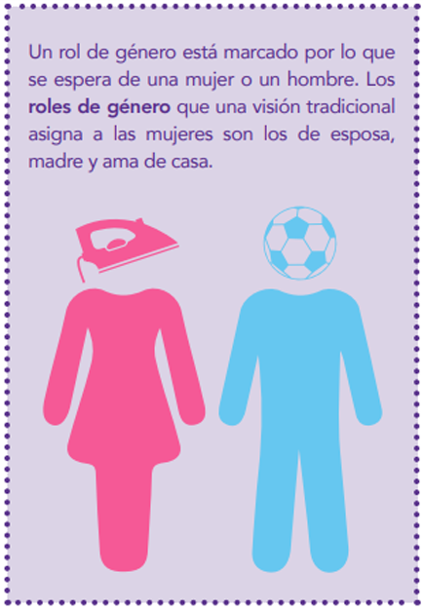
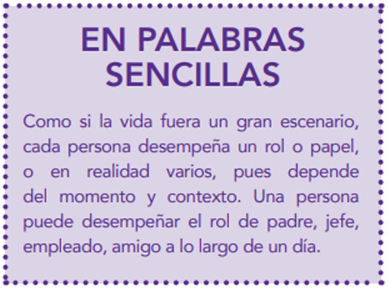
Roles de género
Rol: Papel o función que debemos desempeñar dentro de la sociedad según nuestro sexo asignado al nacer.

Slide 4
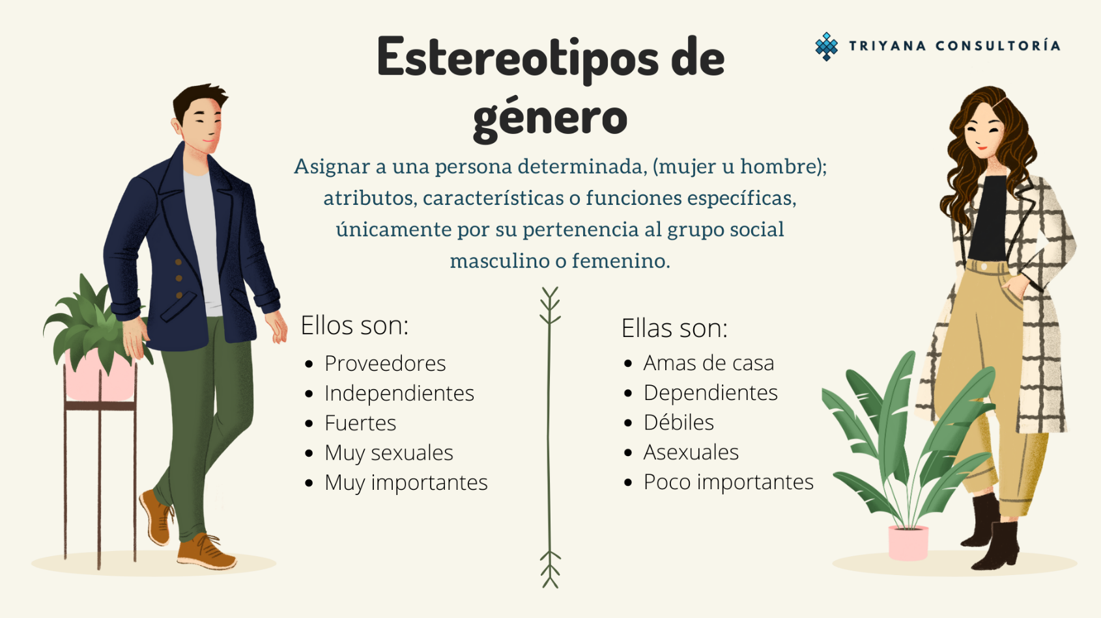

ESTEREOTIPOS de género
Son creencias e ideas sociales y culturales mediante las que se adjudican una serie de características a la persona por ser hombre o una mujer.
“Preconcepciones de como somos y como debemos comportarnos”
Ideas generalizadas, simples y arraigadas sobre el cómo “debe” o “no debe” ser o comportarse una persona

Slide 5
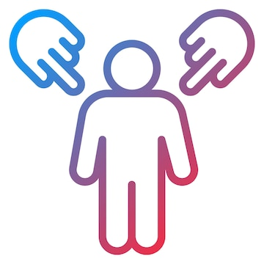
PREJUICIOS
Son opiniones o juicios previos, generalmente negativos, que se forman sin un conocimiento adecuado o análisis de la realidad.
esto conduce a una valoración anticipada de personas, grupos o situaciones.
Es inmotivada y suele estar basada en la falta de información, la experiencia personal o la influencia social.
puede generar actitudes de rechazo o desvalorización hacia aquello que se considera diferente.

Slide 6
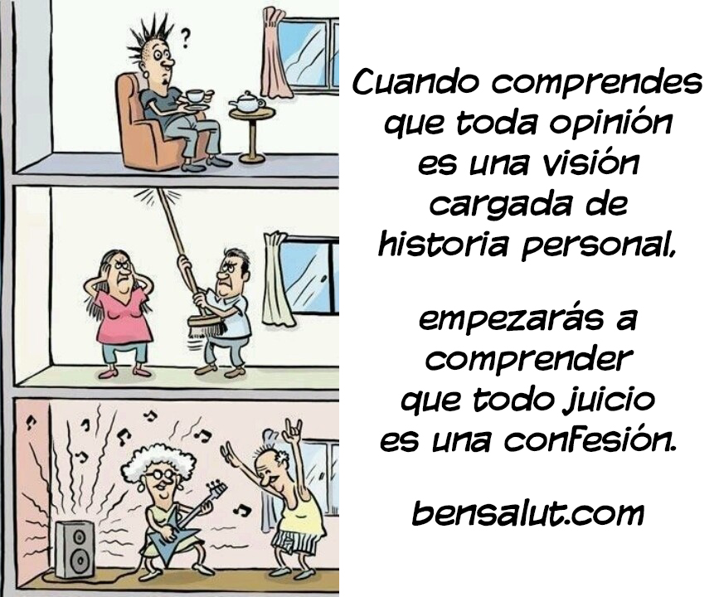

Slide 7
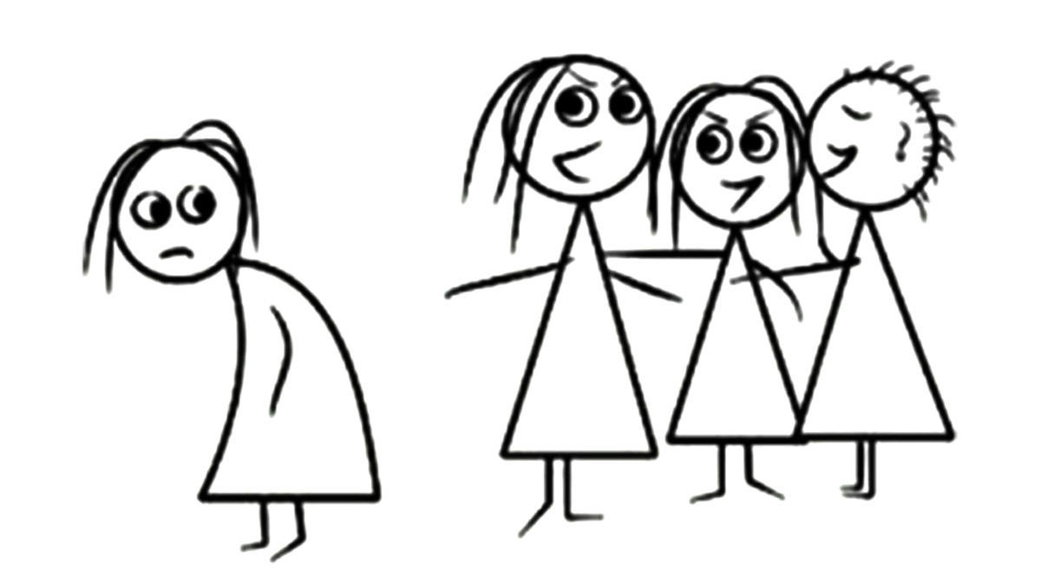
Discriminación
Toda distinción, exclusión, restricción o preferencia que, por acción u omisión, no sea objetiva, racional ni proporcional y tenga por objeto o resultado obstaculizar, restringir, impedir, menoscabar o anular el reconocimiento, goce o ejercicio de los derechos humanos y libertades.

Slide 8
HOMOFOBIA
Rechazo discriminación, invisibilización, burlas y otras formas de violencia basadas en prejuicios, estereotipos y estigmas hacia la homosexualidad, o que son percibidas como tales. puede derivar en otras formas de violencia como el delito de homicidio, que puede ser tipificado como crimen de odio por homofobia.
Su uso se ha extendido al rechazo hacia las orientaciones sexuales e identidades de género no hegemónicas en general; sin embargo, esto ha contribuido a invisibilizar las distintas formas de violencia que viven lesbianas, gays, personas trans, bisexuales e intersexuales.

Slide 9
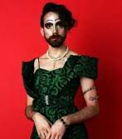
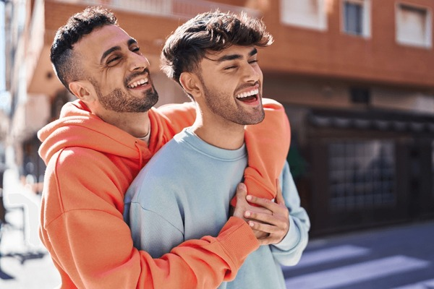
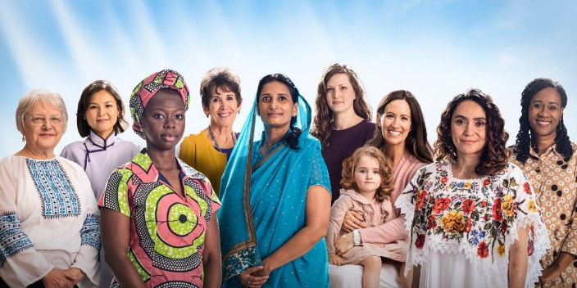
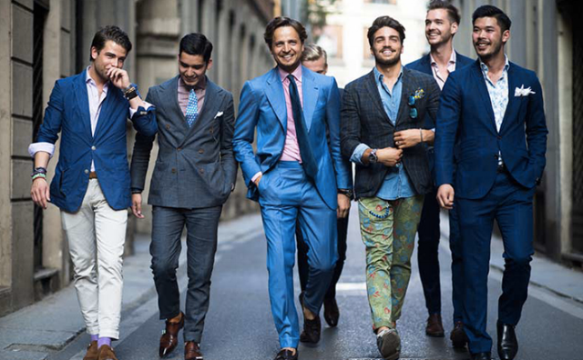
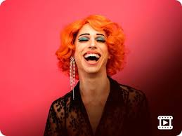
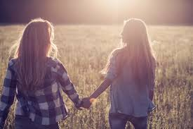
¿Qué es la diversidad?
es la variedad y existencia de diferencias entre individuos, grupos y elementos en un determinado espacio o ámbito
puede incluir características físicas, sociales, culturales, de origen, de identidad, de capacidades o de otras naturalezas.
pluralidad de identidades, rasgos, culturas, creencias y experiencias que enriquecen a una sociedad, reconociendo a cada persona con el mismo valor.

Slide 10
¿Qué son las disidencias sexuales?
Son identidades, orientaciones y expresiones que cuestionan el régimen heteronormativo y el binarismo de género (hombre/mujer) establecido.
El término representa la resistencia contra las normas sociales hegemónicas, visibilizando a quienes no se ajustan a lo esperado tradicionalmente.
Incluyen diversas orientaciones sexuales (lesbianismo, bisexualidad, etc.) e identidades de género (transgénero, no binarias, género fluido).
Las disidencias suelen unirse a luchas de clase y raza, evidenciando que las expresiones sexogenéricas se viven diferente según el contexto, incluyendo a pueblos originarios.
Representan una postura de lucha contra la heterosexualidad obligatoria y el sistema patriarcal.
A diferencia de "diversidad sexual", el concepto de "disidencia" busca no solo la inclusión, sino una transformación estructural y una crítica activa a las estructuras de poder.

Slide 11

LGBTIQA+
Es un acrónimo universal que representa a distintas identidades de género, expresiones de género y orientaciones sexuales.
Surge de las iniciales de lesbiana, gay, bisexual, trans, intersexual, queer y asexual. el signo (+) hace referencia a otras identidades no incluidas en las anteriores.

Slide 12
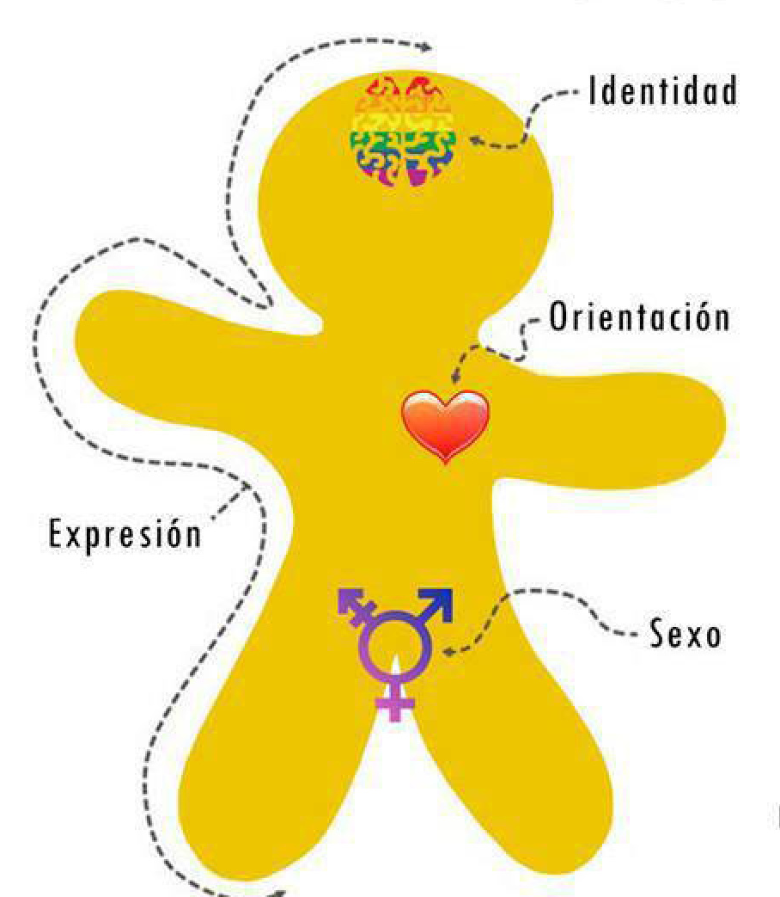
ORIENTACIÓN SEXUAL
Atracción emocional, romántica y/o sexual que sientes hacia otras personas.
Heterosexualidad (atracción por un género diferente).
Homosexualidad (atracción por el mismo género).
Bisexualidad (atracción por mas de un género).
Asexualidad (falta de atracción sexual hacia otros).

Slide 13
IDENTIDAD DE GÉNERO
Es el concepto que se tiene de uno mismo como ser sexual y de los sentimientos, se relaciona con como vivimos y sentimos nuestro cuerpo desde la experiencia personal y como la llevamos al ámbito publico, podría o no corresponder con el sexo con el que nacimos.
Es independiente a la orientación sexual.
Incluye la libertad de modificar la apariencia o función corporal a través de roles sociales de genero, técnicas medicas, quirúrgicas o de otra índole.
Cisgénero: la identidad de genero coincide con el sexo asignado al nacer.
Transgénero y transexual: la identidad de genero es diferente al sexo asignado al nacer.
No binario: se identifican fuera del binarismo de genero (hombre/mujer).

Slide 14
EXPRESIÓN DE GÉNERO
Es como una persona manifiesta su genero públicamente, a través de la forma en que se viste, se peina, actúa o se expresa.
Puede ser masculina, femenina, andrógina o una mezcla y puede variar según el momento, la cultura y la persona.
No determina la identidad de genero de una persona
(una mujer cisgénero puede tener expresión de genero considerada masculina o un hombre trans puede tener una expresión de genero afeminada).

Slide 15
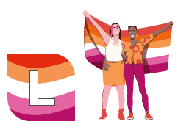
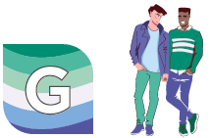
LESBIANA:
Mujer que se siente atraída emocional, erótica, romántica y sexualmente hacia otra mujer.
ORIENTACIÓN SEXUAL
GAY:
Hombre que se siente atraído emocional, romántica, erótica y sexualmente hacia otro hombre.
ORIENTACIÓN SEXUAL

Slide 16
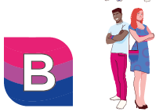

BISEXUAL:
Persona que se siente atraída emocional, erótica, romántica y sexualmente por mujeres y hombres.
ORIENTACIÓN SEXUAL
TRANSGÉNERO:
Persona que se siente y se identifica a si misma como perteneciente a un género distinto al que se le asignó socialmente al nacer. Y cuya vivencia de género no depende de la realización de intervenciones medicas o quirúrgicas.
IDENTIDAD SEXUAL

Slide 17
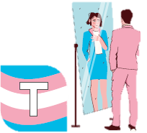
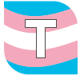
TRANSEXUAL:
Persona que decide realizar modificaciones corporales mediante intervenciones medicas (tratamientos hormonales y/o quirúrgicos) con el fin de adecuar su cuerpo a su identidad de género.
IDENTIDAD SEXUAL
TRANS:
Término paraguas, que abarca a diferentes identidades y expresiones de género. Se aplica a personas cuya identidad de género no coincide con la asignada al nacer, independientemente de que realicen o no un proceso de transición social, legal o medica. Las personas trans pueden identificarse como hombres, mujeres, o dentro de identidades no binarias.
IDENTIDAD, Y EXPRESIÓN DE GÉNERO

Slide 18

QUEER:
Personas que viven su identidad de género, expresión y su orientación sexual de manera fluida, sin necesidad de adoptar ninguna denominación en particular, desafían toda forma de heteronorma, normas y estructuras rígidas, rechazan la categorización de las personas según su orientación sexual o su género.
TRANSITA ENTRE LA IDENTIDAD DE GÉNERO, LA EXPRESIÓN DE GÉNERO Y LA ORIENTACIÓN SEXUAL.

Slide 19
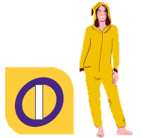

INTERSEXUAL:
Persona que nace con una combinación de características biológicas masculinas y femeninas, como cromosomas o genitales, es una variación que sucede naturalmente en los seres humanos y no es un problema medico; se estima que una de cada 100 personas lo son.
CONDICIÓN FISIOLOGICA
ASEXUAL:
Orientación sexual caracterizada por la ausencia o baja intensidad de atracción sexual hacia otras personas, puede experimentar atracción romántica, afectiva o sensual pero raramente atracción sexual (cuando existe un vinculo emocional fuerte).
ORIENTACIÓN SEXUAL

Slide 20
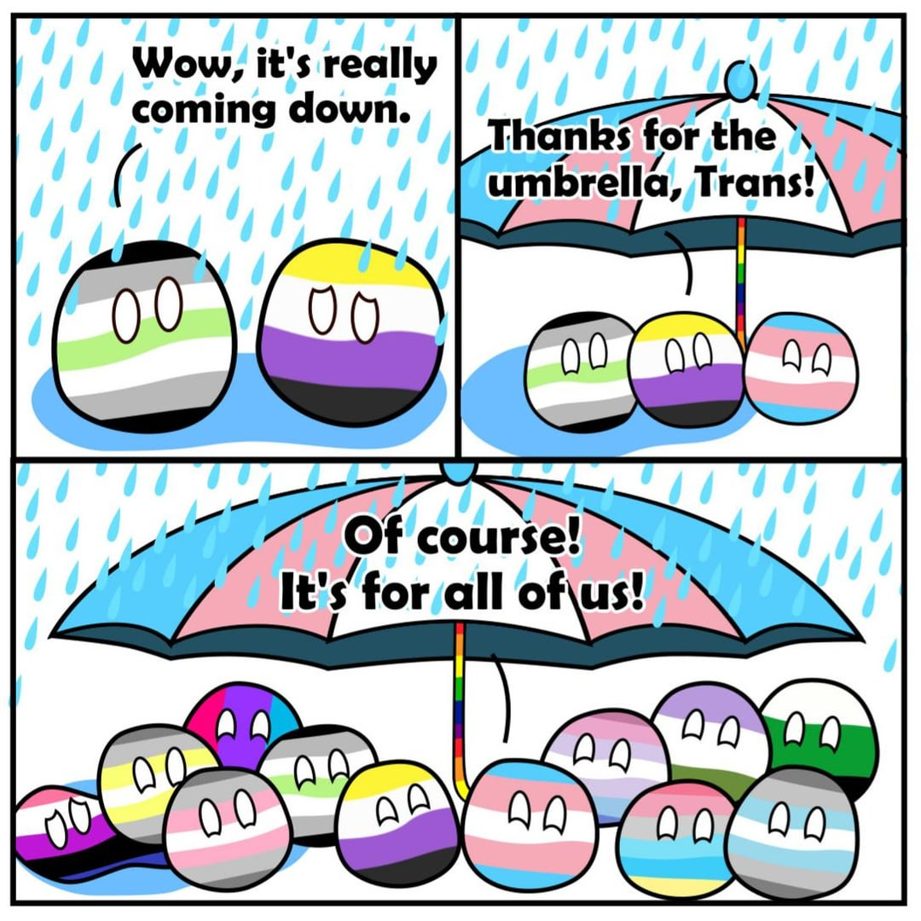
Termino paraguas
Si bien el paraguas se utiliza para protegerse de la lluvia, surge este termino en sentido metafórico donde es aquel que cobija y vincula diversas identidades de género y orientaciones sexuales.
Incluye cualquier identidad o expresión de género que reafirma una identidad distinta a la asignada al nacer.
Agrupa experiencias compartidas sin limitar la diversidad de vivencias personales.

Slide 21
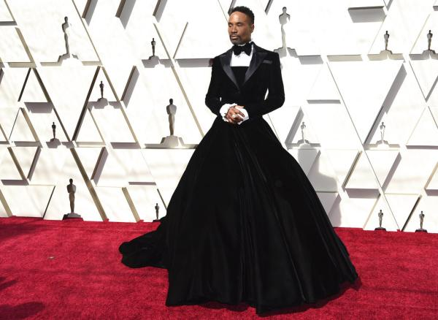
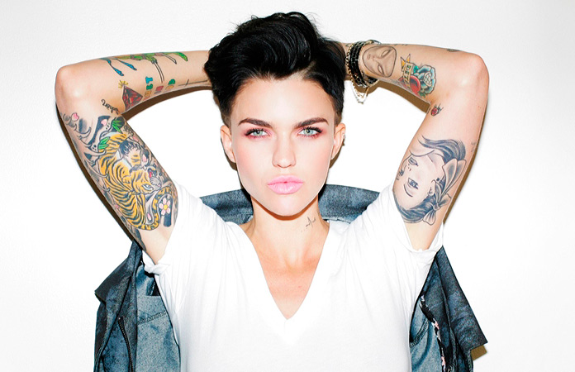

No binario
Ser una persona no binaria implica NO identificarse estrictamente como mujer u hombre.
Surge en respuesta a la necesidad de una terminología que reconociera y validara las identidades de género mas allá del binarismo.
Cada persona no binaria tiene su propia experiencia y forma de vivir su identidad de genero.
La aceptación y el respeto hacia las personas no binarias implica reconocer y validar su identidad y utilizar los pronombres y términos de género con los que se sientes mas cómodas.

Slide 22
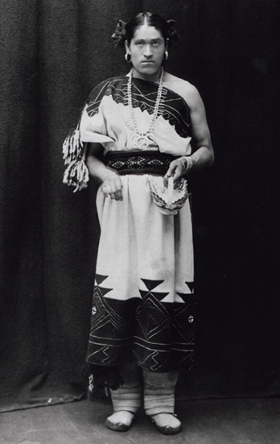
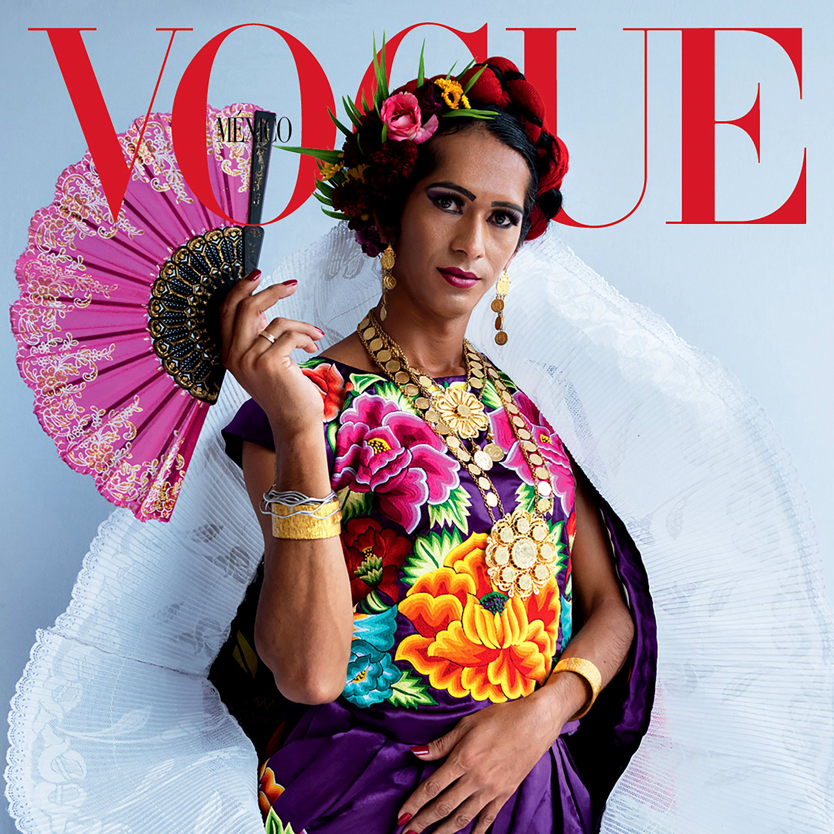
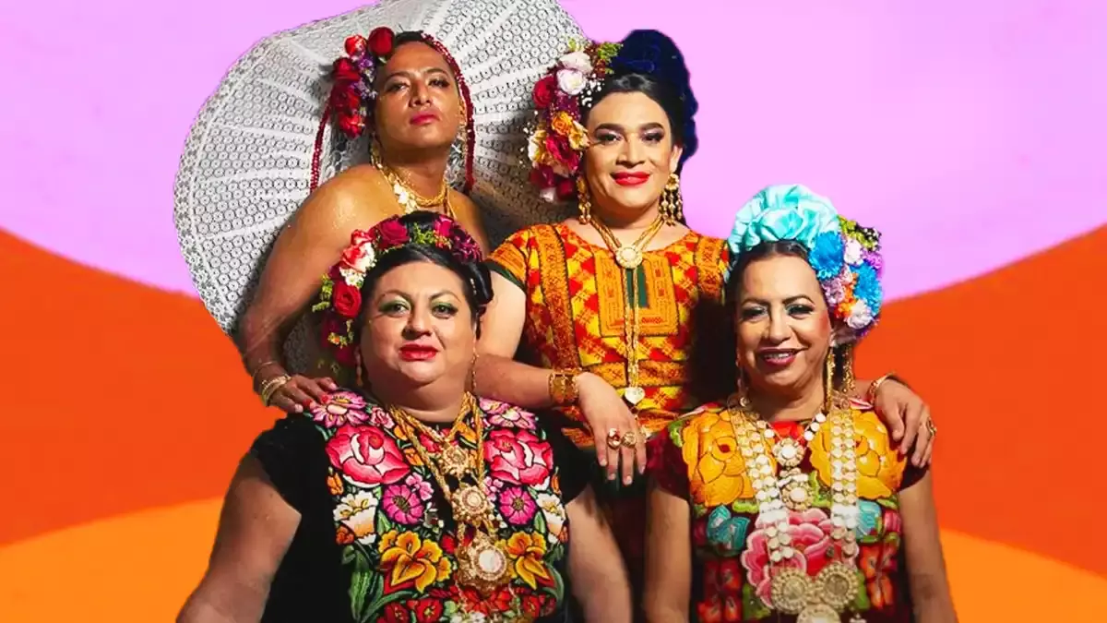
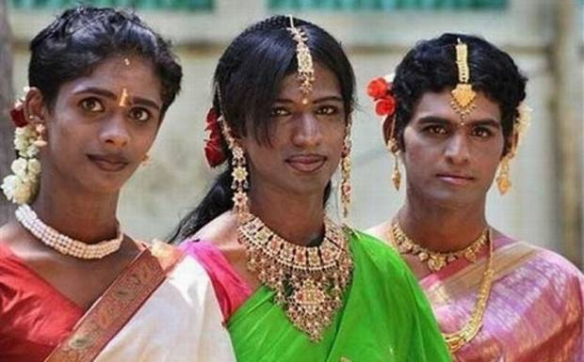
La identidad de género no binaria ha existido en diferentes culturas y sociedades desde tiempos ancestrales donde han reconocido y aceptado históricamente la existencia de géneros que no se ajustan a la división mujer – hombre.
Identidades como “Muxes” en la región del Istmo de Tehuantepec, Oaxaca, la cultura zapoteca reconoce a los muxes como el tercer género. son personas que nacieron biológicamente hombres pero que adoptan roles femeninos; son reconocidos, aceptados y amados por sus familias, se considera una bendición en la familia.
“Dos Espíritus” de las culturas indígenas norteamericanas y “Hijra” en la india.

Slide 23
Pronombre “elle”
es un pronombre de uso no generalizado creado para aludir a quienes puedan no sentirse identificados con ninguno de los dos géneros tradicionalmente existentes.
Es un pronombre neutro en español, creado como alternativa a “el” y “ella” para referirse a personas no binarias o cuya identidad de género no se ajusta a esos polos.

Slide 25
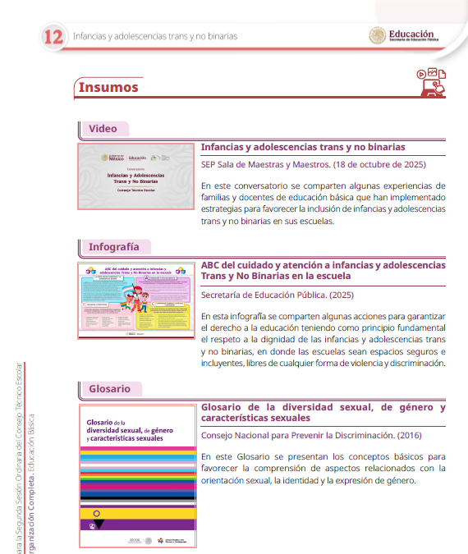
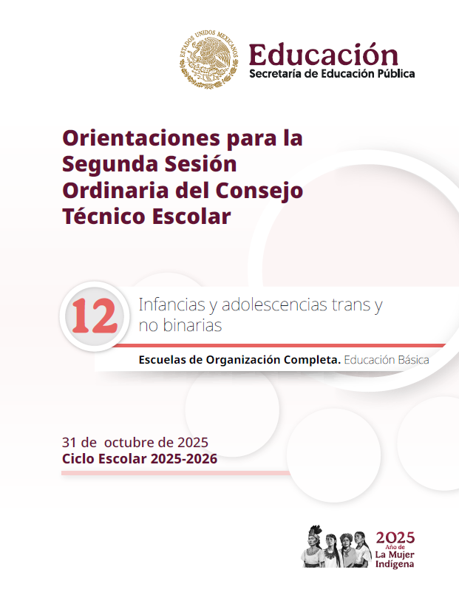
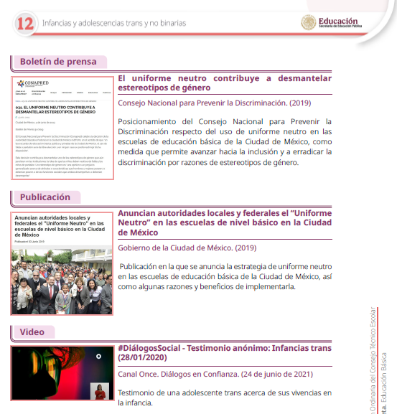

Slide 26
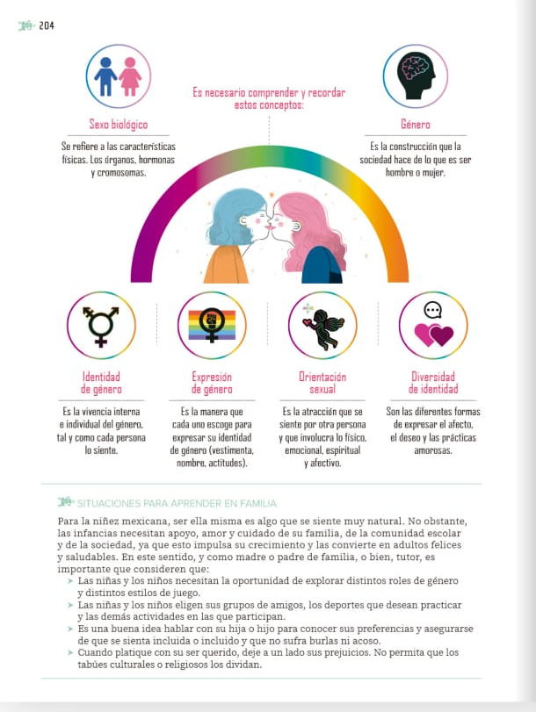
Libro de 5° de Primeria de La Nueva Escuela Mexicana

Slide 27
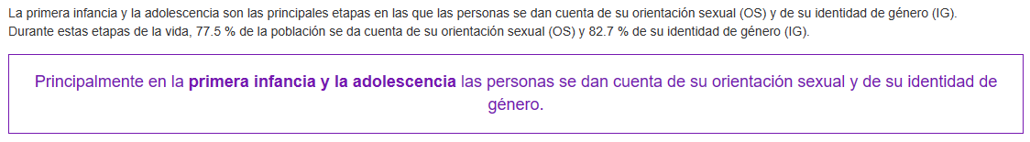
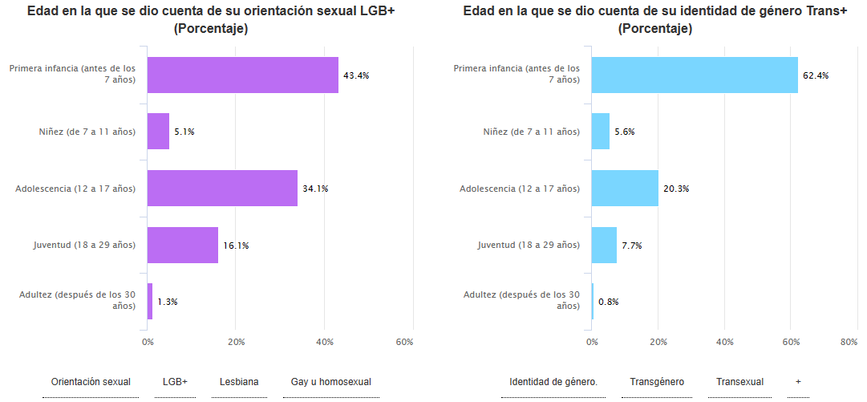

Slide 28
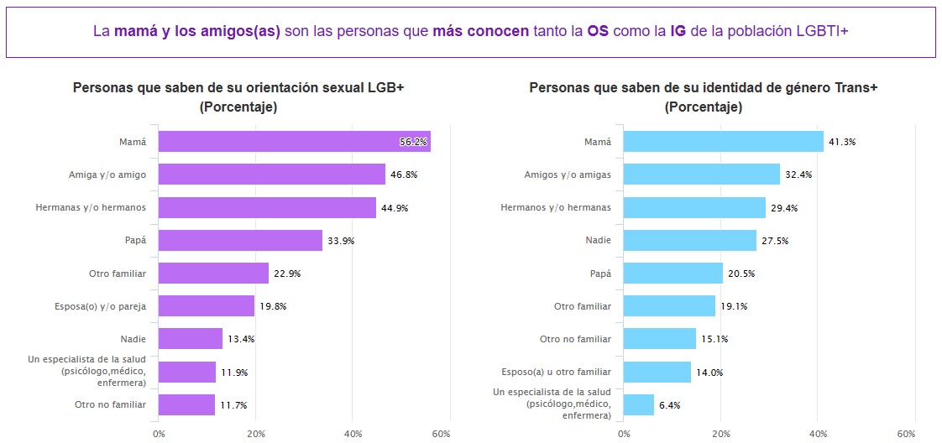
Conociendo a la población LGBTI+ en México

Slide 29
Recuerda que …..
Hablar de diversidad sexual y de género es reconocer que todos los cuerpos, todas la sensaciones y todos los deseos tienen derecho a existir y manifestarse sin mas limites que el respeto a los derechos de otras personas.
No debemos emitir opiniones con base a prejuicios propios (cada vivencia es distinta, y todas son igual de validas).
No hacer comentarios o emitir opiniones sobre el cuerpo, características, expresión o vivencias de las personas, sin el debido consentimiento de la misma, siempre respetando sus derechos y libertades.
No dar por hecho la identidad, orientación o expresión de género de una persona, si tengo dudas en como dirigirme, pregunto de forma respetuosa ¿Cómo te gusta que te digan?

Slide 30
Pongamos los conceptos en practica ……
Identidad de género = quien soy
Hombre (cisgénero/trans), mujer (cisgénero/trans), persona no binaria.
Orientación sexual = quien me gusta / con quien me relaciono afectivamente
(gay, lesbiana, heterosexual, bisexual, pansexual, asexual, etc.)
Expresión de género = como decido externar mi género
(uso pantalón, vestido, cabello corto, cabello teñido, joyería, etc.)

Slide 31

Normativas internacionales
Declaración Universal de los Derechos Humanos (ONU, 1948): Reconoce que todas las personas nacen libres e iguales en dignidad y derechos, aplicable a la población LGBTQIA+.
Principios de Yogyakarta (2006): Interpretación de normas internacionales de derechos humanos aplicadas a la orientación sexual e identidad de género.
ONU y ACNUR: Promueven la derogación de leyes discriminatorias y la protección contra violencia y estigmatización hacia personas LGBTIQ+.
Notes:
ACNUR : alto comisionado de las naciones unidas para los refugiados

Slide 32

Normativas nacionales
Constitución Política de los Estados Unidos Mexicanos:
Artículo 1: Prohíbe toda discriminación por orientación sexual o identidad de género.
Artículo 4: Reconoce igualdad entre hombres y mujeres, aplicable a diversidad sexual.
Ley Federal para Prevenir y Eliminar la Discriminación (2003):
Incluye explícitamente la orientación sexual e identidad de género como categorías protegidas.
Suprema Corte de Justicia de la Nación (SCJN):
Ha emitido jurisprudencia que obliga a todos los estados a reconocer el matrimonio igualitario. (se emite en el 2015 para octubre de 2022 se legaliza en las 32 entidades)
Sentencias que garantizan el derecho a la identidad de género en documentos oficiales.
Programas federales: Iniciativas de inclusión y protección de la comunidad LGBTTTIQ+. (PROTOCOLOS DE ATENCIÓN INTEGRAL EN MATERIA DE SERVICIOS DE ATENCIÓN MEDICA E Impartición DE JUSTICIA)

Slide 33
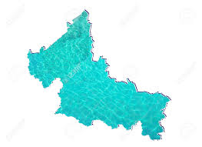
Normativas estatales
Ley para Prevenir y Erradicar la Discriminación del Estado de San Luis Potosí (2009, reformada en 2025):
Prohíbe discriminación por orientación sexual e identidad de género.
Reformas al Código Familiar de SLP (2019):
Reconocimiento del matrimonio igualitario en el estado.
Acuerdos del Registro Civil (2025):
Facilitan el registro de hijos de parejas del mismo sexo.
Derecho a la identidad de género:
Se han impulsado reformas para que la rectificación de actas de nacimiento sea accesible y sin costos excesivos.

Slide 34
Año | Nivel | Evento / Norma | Impacto
1948 | Internacional | Declaración Universal de los Derechos Humanos (ONU) | Reconoce igualdad y no discriminación para todas las personas.
2003 | Nacional (México) | Ley Federal para Prevenir y Eliminar la Discriminación | Incluye orientación sexual e identidad de género como categorías protegidas.
2006 | Internacional | Principios de Yogyakarta | Interpretan normas internacionales aplicadas a diversidad sexual y de género.
2010 | Nacional | SCJN reconoce matrimonio igualitario en jurisprudencia | Primer precedente que abre camino a la igualdad matrimonial.
2015 | Nacional | SCJN obliga a todos los estados a reconocer matrimonio igualitario | Matrimonio igualitario se vuelve obligatorio en todo México.
2019 | Estatal (San Luis Potosí) | Reforma al Código Familiar | Reconocimiento del matrimonio igualitario en SLP.
2021 | Internacional | Resolución ONU contra discriminación LGBTQIA+ | Refuerza compromiso global contra violencia y discriminación.
2025 | Estatal (San Luis Potosí) | Acuerdo con colectivos LGBTIQ+ | Registro Civil agiliza trámites para hijos de parejas del mismo sexo.

Slide 35
Hablar de diversidad sexual y de género es reconocer que todos los cuerpos, todas las sensaciones y todos los deseos tienen derecho a existir y manifestarse sin más límites que el respeto a los derechos de las otras personas.
Dentro del término “diversidad sexual” cabe toda la humanidad porque nadie ejerce su sexualidad de la misma manera.

Slide 36
La violencia en contra de personas LGBTI+ se manifiesta de distintas formas; sin embargo, todas ellas se constituyen como una variante de la violencia de género, la cual se impulsa en el deseo u objeto de castigar a quienes se considera desafían las normas de género y se mantiene inversa a todas las formas y manifestaciones de la sexualidad distintas a lo general y socialmente aceptado.
(Protocolo Nacional de Actuación para Personal de la Instancias de Procuración de Justicia del País; en casos que involucren la Orientación Sexual o la Identidad de Género-2017).
(Protocolo Para el Acceso sin Discriminación a la Prestación de Servicios de Atención Medica de las Personas Lésbico, Gay, Bisexual, Transexual, Travesti, Transgénero, Intersexual y Guías de Atención Especificas-2020).

Slide 37

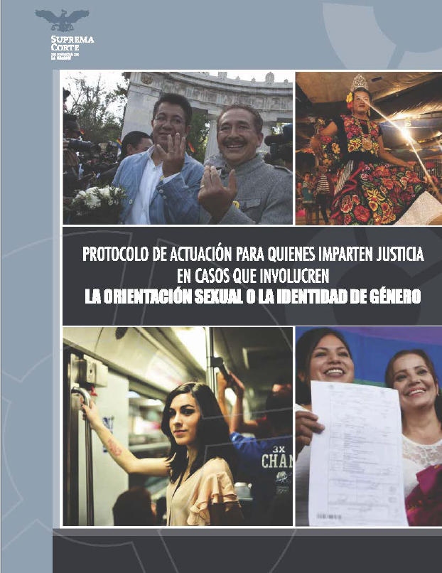
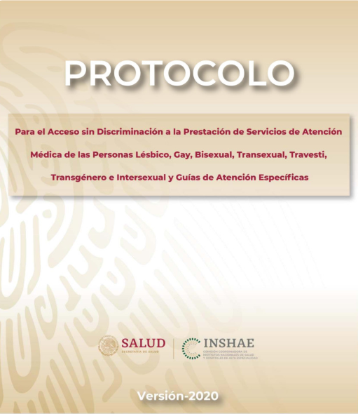
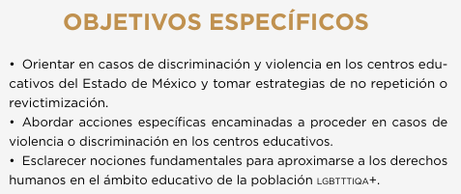

Slide 38


